Slide 1
’26년 FLP 과정 Module 2 – AX Design Project
현장 Bottleneck을
AI Agent로 재설계하다
Hi-tech 현장 운영 구조 전환을 위한, 생산성 최적화 AI Agent : CPIA
MONTHLY SAVING
REALLOCATION
SCHEDULE ACCELATION
2,155 h / M
15.3 MP
3~7 Day / Site
2,506h 수작업 → 351h AI 자동화
Middle Office → Front Office 재배치
Faster Time to Yield
SK에코플랜트 조형준 프로
`26. 06

Slide 2
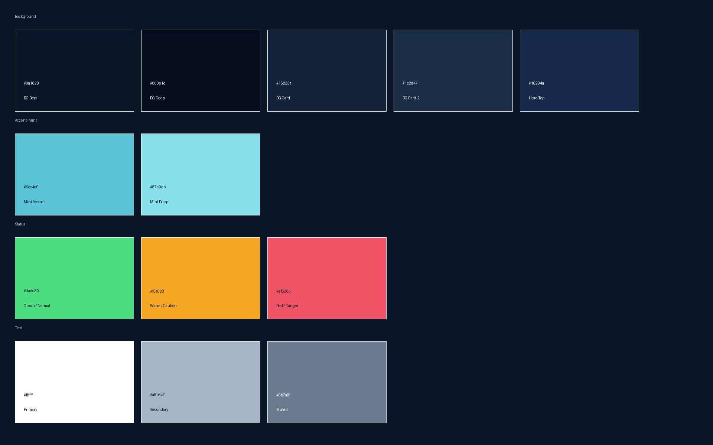
’26년 FLP 과정 Module 2 – AX Design Project
현장 Bottleneck을
AI Agent로 재설계하다
현장 운영 구조 전환을 위한, 생산성 최적화 AI Agent : CPIA
SK에코플랜트 조형준 프로
`26. 06

Slide 3

0
STRATEGIC CONTEXT
단순 건설사를 넘어 'AI Infra Solution Provider’로의
근본적인 체질 개선을 추진 中
CUSTOMER NEEDS 변화
현 시점
본원적 경쟁력
VALUE DELIVERY 목표
Scale-up
FAB 대형화, Hyperscale Data Center 구축
— 투자 규모 확대로 공기 리스크 극대화
T2Y
Faster
고객에게
Time Value 제공
Fast Track
NVIDIA GPU 메모리 양산 압박,
40MW AI DC 21개월 내 구축 요구
Faster Time to Yield
고객의 T2Y 단축
공기단축 1일당
수억원의 가치

Slide 4
1
APPROACH
Hi-tech 현장의 Bottleneck은 어디인가?
6개 현장 321개 Activity 전수조사로 탐색하여, 현장 작업 집계 · 보고 · 분석 업무에 Pain Point가 있음을 확인
(청주 - M15X,P&T3 / 용인 - Y1 OBL,IBL / 미국 – Indiana)
현장 Activity 분석 결과
정기 보고를 위한 취합/분석 작업 투입
# | Chunks | Activities | H/M | Ratio | CPIA
A | 작업일보 취합·집계 | 23 | 1,285h | 16.7% | ★
B | 정기 보고서 작성 (Weekly/Monthly 등) | 19 | 876h | 11.4% | ★
C | 생산성·공정률 분석 | 18 | 423h | 5.5% | ★
D | 공기·공정 예측·리스크 탐지 | 26 | 532h | 6.9% | ★
E | 회의·MOM 작성 | 16 | 227h | 2.9% | —
F | 설계·엔지니어링 | 63 | 1,511h | 19.6% | —
G | 안전·보건·환경 | 38 | 579h | 7.5% | —
H | 예산·원가·계약·정산 | 46 | 770h | 10.0% | —
I | 품질 관리 | 2 | 42h | 0.5% | —
J | 기술·법무·규제·지식 | 18 | 1,005h | 13.0% | —
K | 인사·조직·교육 | 4 | 75h | 1.0% | —
L | 자산·운영·이슈관리 | 8 | 181h | 2.3% | —
M | Water/솔루션 운전 데이터 | 7 | 100h | 1.3% | —
N | 기타 | 33 | 102h | 1.3% | —
6 Site
2,506 h/M
17 MP
동일 구조 반복 확인
반복적 데이터 집계·보고
투입 인력 환산
T2Y를 저해하는 보이지 않는 변수 — 곧 수억 원의 손실로 직결
PAIN 01
PAIN 02
PAIN 03
작업일보 수작업 취합
보고서 작성 반복
공기 지연 사후 인지
BP 100개사 이메일·카카오톡·SNS로 분산 수신.
수기 집계에 담당자 1~3명 전일 투입
Daily·Weekly Report, S-Curve 등 동일 데이터를 매번 PPT·Excel에
수기 기입
현장 담당자 경험칙으로 판단. 주간 회의 후 이상 인지 시 이미 만회 불가 구간 진입

Slide 5
2
REFRAMING
Operational Shift 로 Input SUPEX의 구체적 실현
고객에게 Value를 제공하는 관점에서 건설업의 시각에서 확장하여 금융·서비스업의 Operating Model로 재정의
데이터·보고 위주의 Middle Office 업무를 AI로 대체하고 인력을 재배치하여 현장 실행력 강화
CPIA TARGET
FRONT OFFICE
MIDDLE OFFICE
BACK OFFICE
현장 관리 · 커뮤니케이션
데이터 집계 · 검증 · 보고
검토 · 정산 · 시스템
사람만 가능한 본질적 역할
AI로 대체 가능한 단순/반복적인 작업
사람의 확인이 필요한 검토 영역
발주처 협의 · 의사결정
공정 문제 해결 · 현장 조치
리스크 판단 · Catch-up 실행
협력사(BP) 관계 관리
작업일보 취합 · 정합성 검증
공정률 · 생산성 보고서 작성
공기 지연 리스크 집계 · 모니터링
회의 자료 데이터 가공 · 포매팅
기성 정산 · 회계 처리
퇴직공제 신고 · 기록
ERP · PMIS 시스템 관리
계약 문서 보관 · 관리
현장 인력 부족에 따른 확충 필요
총 2,506 h/M 중 약 86% AI 대체 가능
현행 유지 (부분 자동화 가능)
현장 실행력 강화
15.3 FTE* 확보
REALLOCATION
2,155 h/H 환산 시
* FTE: Full-Time Equivalent

Slide 6
3
PROCESS
CPIA, 어떻게 사람을 대신하는가
CPIA (Construction Productivity Intelligence Agent) 를 통해 집계-보고-분석의 일련의 과정을
LangGraph 기술로 구현하여 현장 프로세스를 동일하게 대체
AS-IS
TO-BE
7단계 수작업을 통한 집계 · 보고 · 분석
7개 Sub-Agent를 통한 업무 대체 수행
01 | 협력사 작업일보 송부 이메일 열람 | 1~2 h/D
02 | 엑셀 복사/붙여넣기 및 집계 작업 | 2~3 h/D
03 | 공정표 항목 수작업 매핑 | 1 h/D
04 | 현장 이력 축적 없이 일 단위 재취합 | 1 h/D
05 | 엑셀 보고서 수기 작성 | 2 h/D
06 | PM 경험칙으로 공정 이상 판단 | D+2.5 진단
07 | 공기 만회 대책 사후 임시 수립 | 사후 대응
01 | Collector – 이메일 자동 수집 | -
02 | Parser – 엑셀 데이터 DB화 | -
03 | Mapper – 작업물량 ↔ WBS 매칭 | Review 10min
04 | Atomizer – 작업 내용 RAG 화 | -
05 | Exporter – 통합 작업일보 자동 생성 | Review 10min
06 | Forecaster – 생산성 분석/예측 | D+0 진단
07 | Optimizer – 공기 최적화 방안 수립 | 선제 대응
투입
보고
대응
투입
보고
대응
담당자 2명 전일
D+2.5일
지연 사후 인지
담당자 20분/일
D+0 (당일)
공기 위험 D-14 선제

Slide 7
3
PROCESS
CPIA, 어떻게 사람을 대신하는가
시연-1
작업일보 취합/보고 업무 자동화
시연-2
생산성 분석/예측 최적화
메일 자동 수집 (Collector)
비정형 작업일보 구조화 (Parser)
작업물량-WBS 매핑 (Mapper)
종합 작업일보 자동 생성 (Exporter)
일 단위 생산성 분석 (Forecaster)
공기 지연 리스크 진단 (Forecaster)
최적화 시나리오 수립 (Optimizer)
공기 단축 시뮬레이션 (Optimizer)
1
2,155 h/M
1
3~7 Days
2
2
3
Middle Office 업무 절감
3
현장 공기 단축
4
4
영상1
영상2

Slide 8
4
IMPACT
6개 현장, 15.3명의 Front Office 로의 재배치
‘Middle Office 자동화 → 가용 시간 확보 → Front Office 실행력 강화 → 공기 지연 예방’
이라는 강력한 성과 선순환 구조를 창출, 현장 실행력으로 재투자되는 가용 인력 — Input SUPEX
현장 | 월 투입 (현재) | 절감 FTE | 재배치 방향
Y-1 Ph-1 OBL | 967h | 5.9 | Front 강화 — 공정 판단 · 발주처 협의
Indiana Fab HAC (美) | 410h | 2.5 | 해외 Front 보강 — Globality
P&T 3 증축 | 296h | 1.8 | Hi-tech 신규 현장 투입
M15X OBL & PT7 | 286h | 1.7 | Hi-tech 신규 현장 투입
Y-1 Ph-1 IBL | 288h | 1.8 | Hi-tech 신규 현장 투입
청주 M15X IBL | 259h | 1.6 | Hi-tech 신규 현장 투입
합계 | 2,506h | 15.3 | 신규 채용 없이 Front · 해외 · 신규 배치
15.3명 × 인당 1.5억
≈ 23 억원/년
Front Office 전환, 재투자 가능 capacity 확보
※ FTE = 현장별 Middle Office 인력 구조 기반 환산 추정 (CPIA 약 86% 자동화 기준)

Slide 9
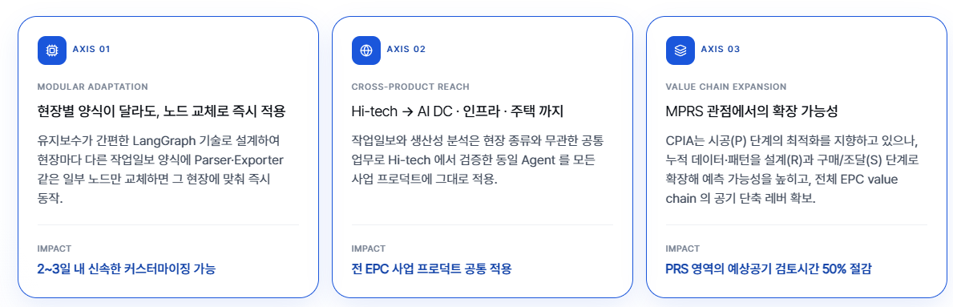
5
SCALABILITY
한 현장의 도구가 아닌, 해자로의 확장
CPIA는 현장의 한 부분(Middle Office) AX 전환이었으며, 그 엔진이 넓이·깊이·시간으로 확장된다.
1
REACH
2
DEPTH
3
COMPOUNDING
CROSS-PRODUCT REACH
VALUE CHAIN EXPANSION
KNOWLEDGE 자산화
노드 교체로 양식·사업 무관 즉시 적용 (Hi-tech → AI DC · 인프라 · 주택)
시공(P) 누적 데이터 → 설계(R) · 구매(S) 예측력 확장
Lessons Learned 자산화 → 현장 지식 평균↑ + 숙련 이탈 역량 공백 대응 + 복제 불가 해자
도식 1
도식 2
도식 3
중앙 Agent 코어 → 교체 가능 노드(Parser·Exporter, 점선) → Hi-tech / AI DC / 주택 3 아이콘으로 fan-out
가로 [설계 R]→[구매 S]→[시공 P], 시공의 데이터 더미에서 위로 굽은 화살표가 R·S로 역류하는 피드백 루프
시간축 그래프 — CPIA(데이터 누적, 우상향 가속) vs 외부 벤더(공통모델, 평탄), 두 곡선 사이 벌어지는 음영 = 해자
신규 현장 2~3일 내 커스터마이징
EPC value chain 공기 단축
시간이 갈수록 벌어지는 진입장벽

Slide 10
6
CLOSING
CPIA는 단순한 자동화 과제가 아닌,
SKEP의 미래 생존을 위한 필수적인 전략적 선택
"첫째 — 실증적 Bottleneck 식별. 추정이 아닌 측정으로 Middle Office의 비효율을 명확히 규명했습니다.“
"둘째 — Operational Shift. AI로 확보한 15.4명의 FTE를 Front Office로 재배치하여 현장 실행력을 혁신했습니다.“
"셋째 — 지식 자산의 누적. 외부 솔루션이 넘볼 수 없는 SKEP 고유의 지능형 플랫폼을 구축합니다."
이 세 변화가 합쳐 SKEP의 본원 경쟁력 — Faster Time to Yield — 가 강화됩니다.

Slide 11



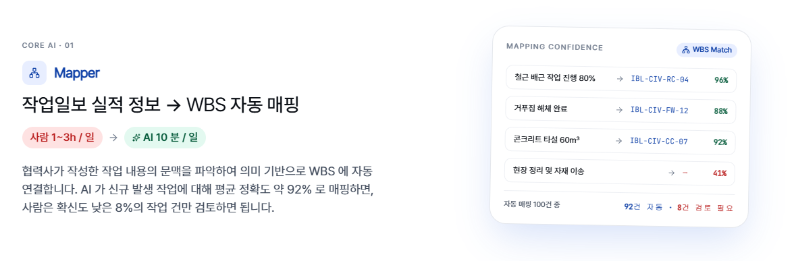
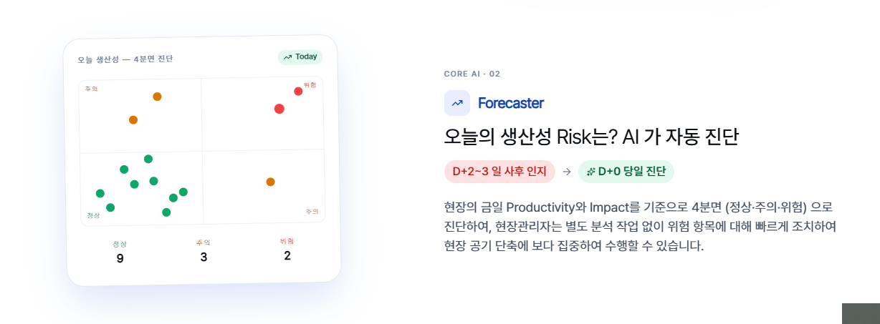
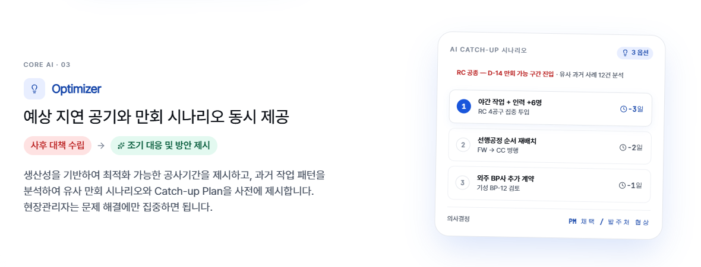
3
Process – Core AI
Mapper
작업일보 실적 정보 → WBS 자동 매핑
"협력사가 작성한 작업 내용의 문맥을 파악하여 의미 기반으로 WBS에 자동 연결합니다.
AI가 신규 발생 작업에 대해 평균 정확도 약 92%로 매핑하면,
사람은 확신도 낮은 8%의 작업 건만 검토하면 됩니다."
영상
사람 1~3 h / 일 -> AI 10 분 / 일
Forecaster & Optimizer
오늘의 생산성 Risk는? AI가 자동 진단
현장의 금일 Productivity와 Impact를 기준으로 4분면(정상·주의·위험)으로 진단합니다.
현장관리자는 별도 분석 작업 없이 위험 항목에 빠르게 조치할 수 있습니다."
영상
D+2~3 일 사후 인지 -> D+0 당일 진단

Slide 12
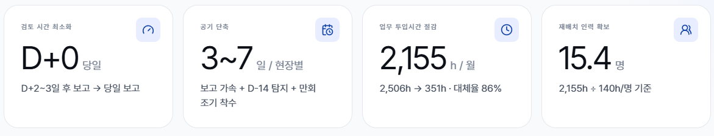
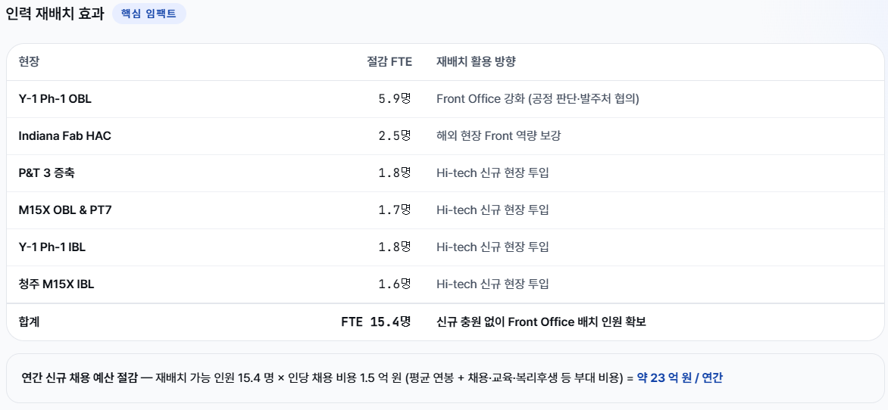
4
Impact
‘Middle Office 자동화 → 가용 시간 확보 → Front Office 실행력 강화 → 공기 지연 예방’
이라는 강력한 성과 선순환 구조를 창출

Slide 13
5
Scalability
조직의 변화로 이어지는 확장 가능성

Slide 14

6
Closing
CPIA는 단순한 자동화 과제가 아닌,
SKEP의 미래 생존을 위한 필수적인 전략적 선택
"첫째 — 실증적 Bottleneck 식별. 추정이 아닌 측정으로 Middle Office의 비효율을 명확히 규명했습니다.“
"둘째 — Operational Shift. AI로 확보한 15.4명의 FTE를 Front Office로 재배치하여 현장 실행력을 혁신했습니다.“
"셋째 — 지식 자산의 누적. 외부 솔루션이 넘볼 수 없는 SKEP 고유의 지능형 플랫폼을 구축합니다."
이 세 변화가 합쳐 SKEP의 본원 경쟁력 — Faster Time to Yield — 가 강화됩니다.

Slide 15
’26년 FLP 과정 Module 2 – AX Design Project
현장 Bottleneck을 AI Agent로 재설계하다
(CPIA : 현장 운영 구조 전환을 위한, 생산성 최적화 AI Agent)
SK에코플랜트 조형준 프로
`26. 06

Slide 16
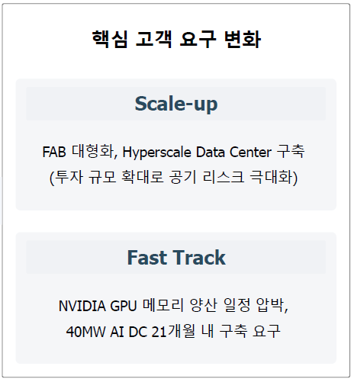
0
전략적 배경
단순 건설사를 넘어 'AI Infra Solution Provider'로의 근본적인 체질 개선을 추진 中
현 시점
생존을 위한 본원적 경쟁력
T2Y
Faster
고객에게
Value 제공 목표
(1일당 수억원의 가치)
고객의 T2Y 단축
(Faster Time to Yield)

Slide 17
1
Approach
그렇다면 Hi-tech 사업에서의 현장 Bottleneck은 어디인가?
TM 께서는 "AI 스타트업 1인이 대기업 100인의 일을 하는 시대가 온다"고 경고하며,
외부 기술 진화에 따른 파괴적 위협을 강조
Hi-tech 현장 운영 재진단 (Activity 전수 조사 발췌)
# | 청크 | Activity수 | 월간시간 | 비중 | CPIA
A | 작업일보 취합·집계 | 23 | 1,285h | 16.7% | ★
B | 정기 보고서 작성 (Weekly/Monthly 등) | 19 | 876h | 11.4% | ★
C | 생산성·공정률 분석 | 18 | 423h | 5.5% | ★
D | 공기·공정 예측·리스크 탐지 | 26 | 532h | 6.9% | ★
E | 회의·MOM 작성 | 16 | 227h | 2.9% | —
F | 설계·엔지니어링 | 63 | 1,511h | 19.6% | —
G | 안전·보건·환경 | 38 | 579h | 7.5% | —
H | 예산·원가·계약·정산 | 46 | 770h | 10.0% | —
I | 품질 관리 | 2 | 42h | 0.5% | —
J | 기술·법무·규제·지식 | 18 | 1,005h | 13.0% | —
K | 인사·조직·교육 | 4 | 75h | 1.0% | —
L | 자산·운영·이슈관리 | 8 | 181h | 2.3% | —
M | Water/솔루션 운전 데이터 | 7 | 100h | 1.3% | —
N | 기타 | 33 | 102h | 1.3% | —
현장의 병목(Bottleneck)
월 평균 2,506시간이
반복적인 데이터 집계 및 보고 업무에 매몰
현장의 병목(Bottleneck)을 장악하고
리소스를 고부가가치 영역으로 재배치하여
T2Y를 극대화하는 조직 운영 구조의
전면적 재설계(Operational Shift) 필요

Slide 18
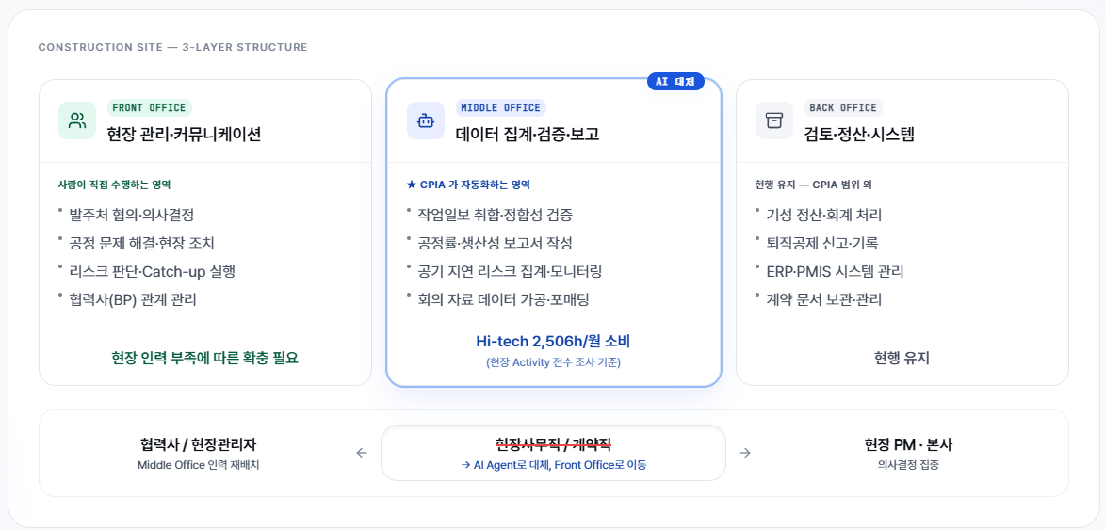
2
Reframing
운영 구조 재설계(Operational Shift)로 Input SUPEX의 구체적 실현
건설업의 시각에서 확장하여 고객에게 Value를 제공하는 관점에서 금융·서비스업의 Operating Model로 재정의
CPIA Target
Front Office
Middle Office
Back Office
현장 관리/커뮤니케이션 영역
현장 관리/커뮤니케이션 영역
데이터 집계/검증/보고 영역
검토/정산/시스템 영역
인력 재배치
AI Agent 로 완전히 대체 가능
(약 15.4명의 FTE*)
*FTE : Full-Time Equivalent

Slide 19
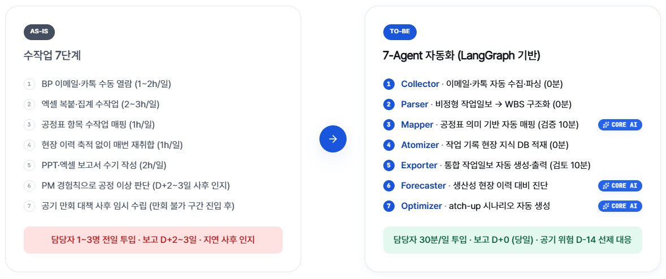
3
Process
CPIA, 어떻게 사람을 대신하는가
As-is
To-be
2명 전일 투입 / 보고 D+2.5일 / 지연 사후 인지
30분/일 투입 / 보고 D+0일(당일) / 공기 위험 선제 대음

Slide 20
3
Process – Core AI
Mapper
작업일보 실적 정보 → WBS 자동 매핑
"협력사가 작성한 작업 내용의 문맥을 파악하여 의미 기반으로 WBS에 자동 연결합니다.
AI가 신규 발생 작업에 대해 평균 정확도 약 92%로 매핑하면,
사람은 확신도 낮은 8%의 작업 건만 검토하면 됩니다."
영상
사람 1~3 h / 일 -> AI 10 분 / 일
Forecaster & Optimizer
오늘의 생산성 Risk는? AI가 자동 진단
현장의 금일 Productivity와 Impact를 기준으로 4분면(정상·주의·위험)으로 진단합니다.
현장관리자는 별도 분석 작업 없이 위험 항목에 빠르게 조치할 수 있습니다."
영상
D+2~3 일 사후 인지 -> D+0 당일 진단

Slide 21
4
Impact
‘Middle Office 자동화 → 가용 시간 확보 → Front Office 실행력 강화 → 공기 지연 예방’
이라는 강력한 성과 선순환 구조를 창출

Slide 22
5
Scalability
조직의 변화로 이어지는 확장 가능성

Slide 23
6
Closing
CPIA는 단순한 자동화 과제가 아닌,
SKEP의 미래 생존을 위한 필수적인 전략적 선택
"첫째 — 실증적 Bottleneck 식별. 추정이 아닌 측정으로 Middle Office의 비효율을 명확히 규명했습니다.“
"둘째 — Operational Shift. AI로 확보한 15.4명의 FTE를 Front Office로 재배치하여 현장 실행력을 혁신했습니다.“
"셋째 — 지식 자산의 누적. 외부 솔루션이 넘볼 수 없는 SKEP 고유의 지능형 플랫폼을 구축합니다."
이 세 변화가 합쳐 SKEP의 본원 경쟁력 — Faster Time to Yield — 가 강화됩니다.

Slide 25
1
///
질문의 전환과 목표 수준의 재설계가 만든 본질적 혁신
전략적 문제의식 (Why?)
실전 전략 (What?) (장동현 부회장님)
부분 최적화의 함정
GM社 부서 이기주의 → 누더기 제품 → 파산
입체적
Location 파악
파편화된 과제 직시
지향점 없는 29개 과제, 경쟁사와 동일 공기 수준 (FAB: 24개월)
공기 단축 통한 금융 경쟁력 창출
FAB 기준 3개월 단축 시 2조 5천억원 조기 영업이익 실현 가능
KFS 추출
결정적 병목 구간 분석/선정
전체 공기 50% 차지 기초/골조 구간, 복잡한 MEP 공정 인터페이스
파괴적 혁신의 원칙 ‘Target Image’
Apple社 단 하나의 홈버튼 → HW/SW 재해석 → 시장 재패
목표 수준 설정
공사기간 30% 압도적 단축
"얼마나 줄일까"가 아닌 “무엇을 바꿔야 하나"로 질문을 전환
SUPEX가 조망하는 보이지 않는 장벽
높은 목표 앞에서 비로소 넘어야 할 장애로 가시화
장애요인 도출
관행적 시공 방식의 한계
기초/골조 구간의 현장 의존적 공법, 설계-현장 간 정보 단절
시스템의 개선 아닌 재설계
워크플로우를 근본적으로 바꾸는 것이 시스템 한계를 돌파
장애요인 제거 방안
수립 및 실행
워크플로우 리디자인: OSC* 확대
현장 작업을 공장 제작 전이, AX를 통한 리스크 선제적 통제
반도체 FAB 공사기간 30% 압도적 단축
* Off-Site Construction
25

Slide 26
1
VWBE의 변천사
시대의 변화에 발맞춰 SK와 함께 진화해온 VWBE
1950~1970s
1980s
1990~2000s
2010s
현재
전후 복구 및 오일쇼크
중화학 공업 부흥기
IMF 외환위기,
IT 버블 붕괴
4차 산업혁명
AX 시대
SK의
전략
선경직물 창업,
수직계열화 비전 선포
유공 인수
에너지-화학 체제 완성
정보통신 사업 진출,
지주사 체제 전환
하이닉스 인수,
Deep Change
AI 밸류체인 통합,
질적 성장 추구
VWBE
/패기
초판 정립 (1979)
3차 개정 (1982)
7차 개정 (1990)
13차 개정 (2016)
14차 개정 (2020)
선경人이 갖춰야할 자세인
패기의 정의 정립
패기의 정의 보완
VWBE, SUPEX 정의 및
패기와 Super Excellent
의 연관성 정의
VWBE 통한 SUPEX
추구,패기 문화 형성 강조
구성원 행복-VWBE 문화
-SUPEX Company의
선순환 구조 명시
사고는 적극적으로 하고,
행동은 진취적으로 하며,
일 처리는 빈틈없고
야무지게 하는 자세
패기란 일과 싸워서 이기는
기질로 사고는 적극적으로
하고, 행동은 진취적으로 하며,
일처리는 빈틈없고 야무지게
하는 것
Training을 통해
패기 수준을 높이면
Super Excellent 수준을
지속적으로 추구 가능
자발적·의욕적 두뇌 활용이
외부로 발현되는 모습이
일과 싸워서 이기는 패기
VWBE한 구성원은 SUPEX를
추구해 경제적 가치, 사회적 가치,
구성원 행복을 창출하는 SUPEX
Company를 만듦

Slide 29
’26년 FLP 과정 Module 1 – SKMS Talk
보이지 않는 장벽을 넘는 경영
(패기, VWBE, 일처리 5단계로 보는 SUPEX의 실행 논리)
SK에코플랜트 조형준 프로
`26. 04

Slide 30
1
VWBE의 변천사
시대의 변화에 발맞춰 SK와 함께 진화해온 VWBE
1950~1970s
1980s
1990~2000s
2010s
현재
전후 복구 및 오일쇼크
중화학 공업 부흥기
IMF 외환위기,
IT 버블 붕괴
4차 산업혁명
AX 시대
SK의
전략
선경직물 창업,
수직계열화 비전 선포
유공 인수
에너지-화학 체제 완성
정보통신 사업 진출,
지주사 체제 전환
하이닉스 인수,
Deep Change
AI 밸류체인 통합,
질적 성장 추구
VWBE
/패기
초판 정립 (1979)
3차 개정 (1982)
7차 개정 (1990)
13차 개정 (2016)
14차 개정 (2020)
선경人이 갖춰야할 자세인
패기의 정의 정립
패기의 정의 보완
VWBE, SUPEX 정의 및
패기와 Super Excellent
의 연관성 정의
VWBE 통한 SUPEX
추구,패기 문화 형성 강조
구성원 행복-VWBE 문화
-SUPEX Company의
선순환 구조 명시
사고는 적극적으로 하고,
행동은 진취적으로 하며,
일 처리는 빈틈없고
야무지게 하는 자세
패기란 일과 싸워서 이기는
기질로 사고는 적극적으로
하고, 행동은 진취적으로 하며,
일처리는 빈틈없고 야무지게
하는 것
Training을 통해
패기 수준을 높이면
Super Excellent 수준을
지속적으로 추구 가능
자발적·의욕적 두뇌 활용이
외부로 발현되는 모습이
일과 싸워서 이기는 패기
VWBE한 구성원은 SUPEX를
추구해 경제적 가치, 사회적 가치,
구성원 행복을 창출하는 SUPEX
Company를 만듦

Slide 31
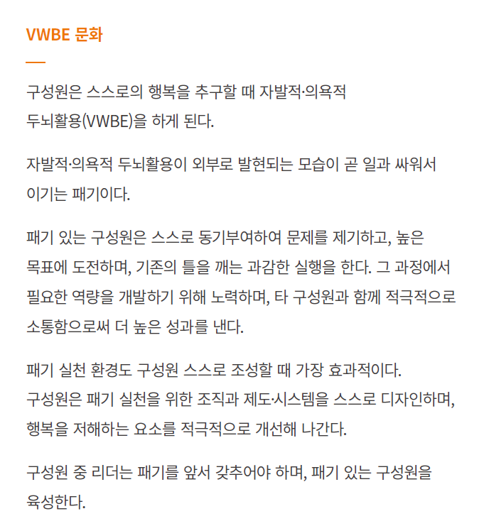
2
VWBE와 패기의 구조
VWBE와 패기: 지적 몰입이 만드는 한계 돌파의 힘
보이는 행동/결과 (External)
패기
VWBE 라는 보이지 않는 두뇌 활동이
구체적인 활동으로 이어진 상태
>
외부로 발현
VWBE
내면에서 일어나는 사고의 정렬 과정,
장애요인을 찾아내는 지적 몰입 활동
- SKMS 14차 실행원리 (2020)
보이지 않는 엔진 (Internal)

Slide 32
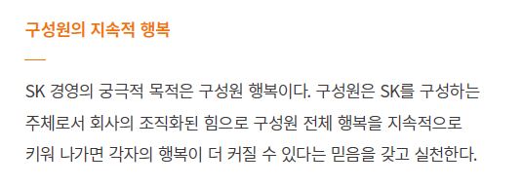
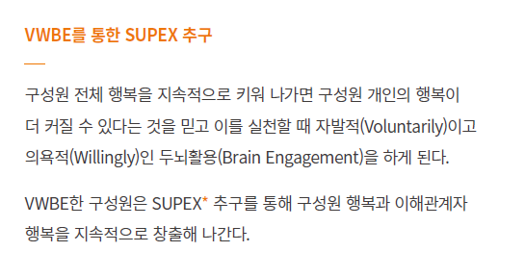
3
VWBE의 선순환 구조
VWBE로부터 우리에게 다시 돌아오는 큰 행복
[ 경영 철학 ]
[ 실행 원리 ]
VWBE를 통한 SUPEX 추구
구성원 행복으로의 선순환
구성원
행복
>
경영철학에
대한 믿음
>
SUPEX
Company
VWBE
문화
>
SUPEX 를 통해 구성원의 행복 함께 커질 수 있다는 믿음에서 출발,
VWBE는 이 선순환을 돌리는 가장 핵심적인 동력원
- SKMS 14차 경영철학 (2020)

Slide 33
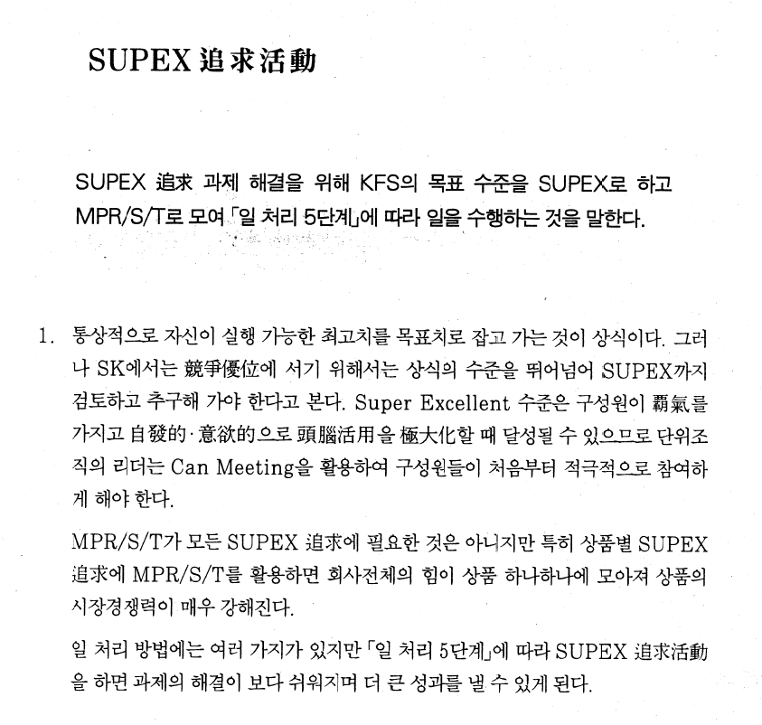
4
SUPEX 추구 실행 체계: 일처리 5단계
일처리 5단계는 왜 등장하였을까?
[1990년대 시대적 배경]
기업들에게 성장만이 아니라 ‘복잡성 관리’가 중요해진 시기
업무를 체계적으로 사고하고 실행하게 만드는 공통 프레임 필요
사업이 커질수록 일이 사람별로 다르게 처리됨
누락, 중복, 판단 오류가 커질 수 있음
조직 전체가 같은 방식으로 생각하고 실행해야 함
[선경경영관리체계실천방안]
SUPEX 추구도 도입 직후 한동안은 기대한 성과를 내지 못했다. 구성원들이 명확한 일 처리 방법을 갖고 있지 않거나, 있다 하더라도 그 방법들이 SUPEX 추구에 적합하지 않기 때문이었다.
이에 따라 SUPEX 추구에 가장 적합한 일 처리 방법으로 「일 처리 5단계」를 만들게 되었다.
「일 처리 5단계」를 적용하고부터 성과가 나타나기 시작했다.
- SKMS 11차 (2004)

Slide 34
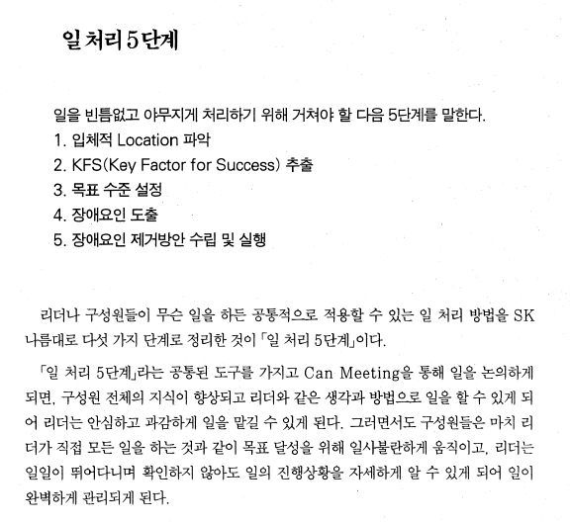
4
SUPEX 추구 실행 체계: 일처리 5단계
입체적 분석과 지적 몰입을 통해 SUPEX를 달성하는 5단계 실행 체계
입체적
Location 파악
모든 일이 입체적으로 구성돼 있다는 관점에서 자신 위치 파악
1) Mission 명확화 2) 환경 분석 (SWOT 등)
KFS* 추출
Better Company 목표 달성 위해 해야 할 핵심이 되는 과제 추출
1) 핵심 과제 도출 2) 계량적 측정 방법 고려
목표 수준 설정
SUPEX한 KFS의 목표 수준을 설정
1) SUPEX 수준 및 CbA** 수준 설정 2) 구성원 합의 목표 수준 결정
장애요인 도출
목표 수준에 도달하는 데 장애가 되는 요인을 모두 파악
1) 문제의 명확화 2) 가능한 모든 장애요인 도출 3) 우선순위 결정
장애요인 제거 방안
수립 및 실행
최고의 두뇌활동을 요구하는 것으로, 경영 성과와 직결되는 실천 단계
1) 장애요인 제거 방안 수립 2) 제거 활동 실행 3) 실행 평가
- SKMS 11차 (2004)
* Key Factor for Success
SUPEX 추구 실행
** Challenging but Achievable

Slide 35


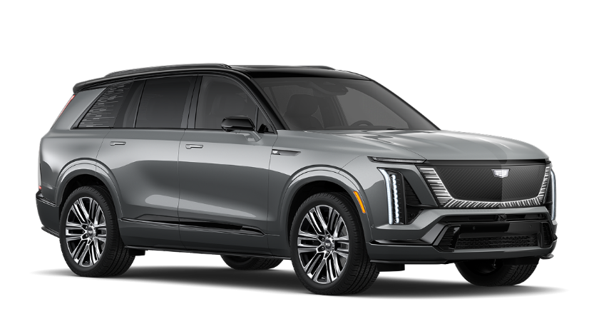

5
SKEP 사례로 보는 일처리 5단계 실행
VS

Slide 36
5
SKEP 사례로 보는 일처리 5단계 실행
질문의 전환과 목표 수준의 재설계가 만든 본질적 혁신
전략적 문제의식 (Why?)
실전 전략 (What?) (장동현 부회장님)
부분 최적화의 함정
GM社 부서 이기주의 → 누더기 제품 → 파산
입체적
Location 파악
파편화된 과제 직시
지향점 없는 29개 과제, 경쟁사와 동일 공기 수준 (FAB: 24개월)
공기 단축 통한 금융 경쟁력 창출
FAB 기준 3개월 단축 시 2조 5천억원 조기 영업이익 실현 가능
KFS 추출
결정적 병목 구간 분석/선정
전체 공기 50% 차지 기초/골조 구간, 복잡한 MEP 공정 인터페이스
파괴적 혁신의 원칙 ‘Target Image’
Apple社 단 하나의 홈버튼 → HW/SW 재해석 → 시장 재패
목표 수준 설정
공사기간 30% 압도적 단축
"얼마나 줄일까"가 아닌 “무엇을 바꿔야 하나"로 질문을 전환
SUPEX가 조망하는 보이지 않는 장벽
높은 목표 앞에서 비로소 넘어야 할 장애로 가시화
장애요인 도출
관행적 시공 방식의 한계
기초/골조 구간의 현장 의존적 공법, 설계-현장 간 정보 단절
시스템의 개선 아닌 재설계
워크플로우를 근본적으로 바꾸는 것이 시스템 한계를 돌파
장애요인 제거 방안
수립 및 실행
워크플로우 리디자인: OSC* 확대
현장 작업을 공장 제작 전이, AX를 통한 리스크 선제적 통제
* Off-Site Construction
반도체 FAB 공사기간 30% 압도적 단축

Slide 37



6
AX 시대의 과제와 방향
AX 시대, VWBE와 패기가 발현이 가속화되는 경영으로의 진화
과제
현실의 벽: 우리가 VWBE에 몰입하지 못하는 현실적 이유
행정적 부채
리소스 부족
심리적 허들
과거보다 수만 배 늘어난 데이터와 변수 속에서, 일처리 5단계 분석은 오히려 '행정적 부채'로 체감
반복 업무와 파편화된 보고 체계가 지적 몰입(Brain Engagement)을 위한 시간과 여유 부족
파격적 목표를 마주할 때, 혁신의 기회보다 '불가능한 숙제'로 인식하는 자기 검열 발생
방향
VWBE Enablement with AI: AI를 통한 지적 몰입 환경 구현
전략1. 지능형 일처리 5단계
전략2. 본질적 문제 집중
전략3. ‘사람’의 패기 발현
직관과 수작업에 의존하던 장애요인 도출을 AI 시뮬레이션으로 대체
데이터 취합 및 단순/반복 가공 등
'BE Killer' 업무를 AI에게 이관
불가능해 보이는 목표를 도전하는 것은 AI가 아닌 ‘사람의 패기’로만 가능

Slide 38
End of Document

Slide 39
#월 보고
DT플랫폼 담당
`25. 01. 01

Slide 40
CONTENT
2025년 #월 실적
핵심 주요 과제 Progress
Key discussion agenda
- 논의 Agenda 1
- 논의 Agenda 2
- 논의 Agenda 3

Slide 41
타이틀 폰트 사이즈는 14pt 입니다.
작성 가이드
리드메시지 폰트 사이즈는 18pt 입니다.
장표 내용은
상하좌우 가이드선을
넘지 않게 작성해 주세요.
1 각주에 대한 설명 2 각주에 대한 설명 3 각주에 대한 설명
1 각주에 대한 설명 2 각주에 대한 설명 3 각주에 대한 설명

Slide 42
Color Guide
기본적으로 Color 사용을 최소화 합니다.
Palette
Basic Color
Accent Color
B&W
01497C
#7F7F7F
#01497C
#61A5C2 (20%)
#7F7F7F
295D8A
#B1B6B7
BC
61A5C2
#BFBFBF
#295D8A
#61A5C2 (40%)
#B1B6B7
436175
#61A5C2
#61A5C2 (60%)
#E5E5E5
61A5C2
(20%)
#F2F2E4
61A5C2
(40%)
#E1C292
#436175
#61A5C2 (80%)
#F2F2F2
AC
61A5C2
(60%)
61A5C2
(80%)
#F2F2E4
흑백에 사용
#E1C292
강조색에 사용

Slide 43

페이지 타이틀 자리 입니다
작성 가이드
[글씨체]
한글: Pretendard
영어: Pretendard
줄간격 : 1줄 or 1.2배수
보고서의 리드 메시지 입니다
Title
Title
Title #01497C
#01497C
#01497C
Title #436175
#61A5C2
#61A5C2
Title
마스터 텍스트 스타일을 편집합니다
  둘째 수준
    셋째 수준
마스터 텍스트 스타일을 편집합니다
  둘째 수준
    셋째 수준
Title
각주
  각주 예시¹
  각주 예시²
  각주 예시³
1
A
1
A
Title
예를 들 때 (for example) → e.g.,
즉 (that is) → ie,
1
B
1
A
#436175
#61A5C2 (80%) = #DFEDF3
강조 색깔 : 이 빨간색 활용
가나다
가나다
가나다
가나다
가나다
가나다
가나다
가나다
E.O.D

Slide 44
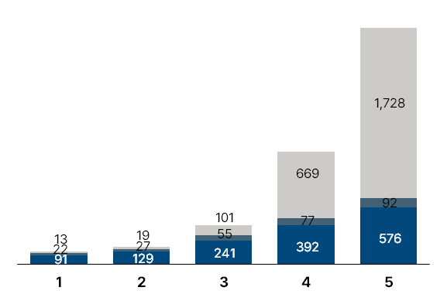

각종 Sample
Global Feedstock 발생량¹
글 박스
[단위 : 만 톤]
1
마스터 텍스트 스타일을 편집합니다
  둘째 수준
    셋째 수준
Cell Maker Scrap
OEM Scrap
EOLB
제목제목제목
SUBJECT
2
마스터 텍스트 스타일을 편집합니다
  둘째 수준
    셋째 수준
“/////////”
2,396
CAGR 19%
기기 공급
H
사업모델
1,138
Value Chain
가나다
가나다
가나다
가나다
M
396
126
175
유지/보수
회수/처리
L
마일스톤
2024 4Q
2025 1Q
2025 2Q
2025 3Q
2025 4Q³
Inorganic
진입 준비
인수대상선정/
협력가능
파트너십 물색/
기술내용 파악
M&A 진행 및 통합작업
기술통합/
서비스 시스템 구축/서비스
품질 유지
서비스
제공/최적화
고객유지,확대
서비스 최적화/
운영모델
최적화
사업 고도화 및 고객 확장
고객 맞춤형
서비스 확장/
고객 확장
(가능시)
向 역량 강화
역량²
확보
EBITDA
~0억
~2억
5억
5억
5~10억

Slide 45
Revenue ^{XXX}
EBITDA ^{XXX}
세전이익 ^{XXXX}
(단위: 억 원)
(단위: 억 원)
(단위: 억 원)
+2,040억
23년
24년
25년
26년
+500억
0
109,651
2,069
△45
9,742
2,000
8,570
△393
5,611
959
6,251
△522
4,710
333
509
+900억
222
△1,014
23년
24년
25년
’26년
23년
24년
25년
’26년

Slide 46

’24년 X월 실적 현황
Exit
유지
육성
(단위 : 억원)
BU별도
자회사
연결
전년比
1번 사업
2번 사업
핵심
사업
매출 |  | 매출 |  | 131 | 12,401 | 12,532 | 2,111
매출이익 |  | 매출이익 |  | 94 | 2,048 | 2,142 | 347
판관비 |  | 판관비 |  | 522 | 2,027 | 2,549 | 254
영업이익 |  | 영업이익 |  | △428 | 21 | △407 | 93
영업외 |  | 영업외 |  | 841 | 967 | 1,808 | △37
사내차입금 금융비용 |  | 금융비용 |  | 840 | - | 840 | △61
기타 (금융비용, 지분법 등) |  | 기타환차손 등 |  | 1 | 967 | 968 | 24
세전이익 |  | 세전이익 |  | △1,269 | △946 | △2,215 | 130
EBITDA |  | EBITDA |  | △370 | 1,475 | 1,105 | 214
자회사 | 자회사 계 |  |  | - | 1,475 | 1,475 | 253
자회사 | TES |  |  | - | 416 | 416 | 170
 | EMC |  |  | - | 633 | 633 | △81
 | 리뉴원 |  |  | - | 303 | 303 | 80
 | 기타법인¹ |  |  | - | 123 | 123 | 84
본사 |  |  |  | △370 | - | △370 | △39
OCF |  | 투자 |  | △1,210 | 469 | △741 | 203
투자 |  | OCF |  | △570 | △2,423 | △2,993 | △740
FCF |  | FCF |  | △1,780 | △1,954 | △3,734 | △537
디지털
(기술 시스템¹)
LOW
MEDIUM
HIGH
Vision Alignment
소각
(WtE)
일반 ITAD
수처리
(O&M)
폐수/폐유
매립
Exit
유지 or
조건부 육성
체계적
육성
Y axis Subject

Slide 47
12 Point 로 작성
목표
Progress
DT솔루션팀
마스터 텍스트 스타일을 편집합니다
  둘째 수준
    셋째 수준
마스터 텍스트 스타일을 편집합니다
  둘째 수준
    셋째 수준
마스터 텍스트 스타일을 편집합니다
  둘째 수준
    셋째 수준
IT솔루션팀
마스터 텍스트 스타일을 편집합니다
  둘째 수준
    셋째 수준
마스터 텍스트 스타일을 편집합니다
  둘째 수준
    셋째 수준
마스터 텍스트 스타일을 편집합니다
  둘째 수준
    셋째 수준
WAYBLE팀
마스터 텍스트 스타일을 편집합니다
  둘째 수준
    셋째 수준
마스터 텍스트 스타일을 편집합니다
  둘째 수준
    셋째 수준
마스터 텍스트 스타일을 편집합니다
  둘째 수준
    셋째 수준
AI팀
마스터 텍스트 스타일을 편집합니다
  둘째 수준
    셋째 수준
마스터 텍스트 스타일을 편집합니다
  둘째 수준
    셋째 수준
마스터 텍스트 스타일을 편집합니다
  둘째 수준
    셋째 수준
ERP TF
마스터 텍스트 스타일을 편집합니다
  둘째 수준
    셋째 수준
마스터 텍스트 스타일을 편집합니다
  둘째 수준
    셋째 수준
마스터 텍스트 스타일을 편집합니다
  둘째 수준
    셋째 수준
1 각주에 대한 설명 2 각주에 대한 설명 3 각주에 대한 설명
1 각주에 대한 설명 2 각주에 대한 설명 3 각주에 대한 설명

Slide 48
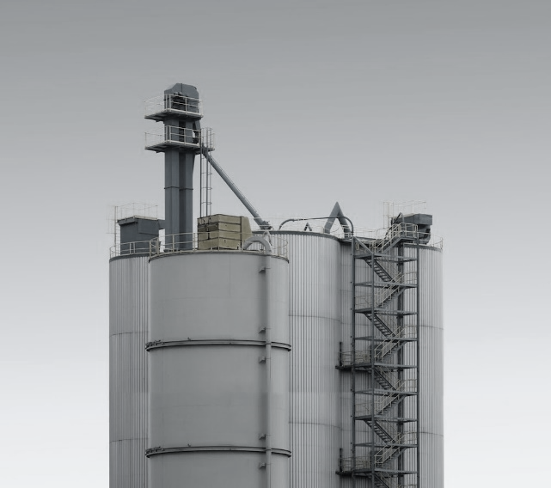

CONTENTS
누구나 함께 누릴 수 있는 에너지의 리더가 되겠습니다.
01
05
끊임없는 혁신을 위한
신 재생 에너지 개발
인류의 더 나은 친환경
미래를 개발하는 회사
풍력 발전 에너지
04
현재 보유중인 선박 종류
44
태양광 발전 에너지
07
각 나라별 운송 및 사업 현황
48
화학 발전 에너지
09
국제 환경보전 기구 이례 사항
51
현재 등록되어 있는 환경 보호 기전
53

Slide 49
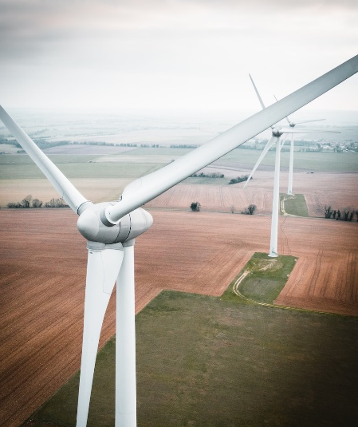
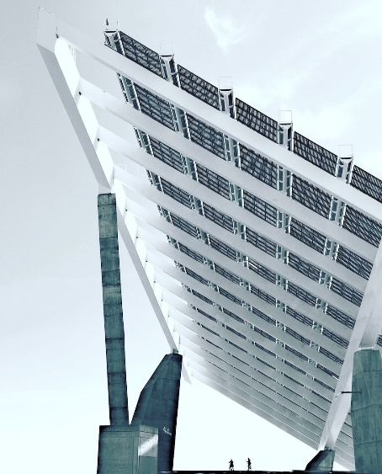

01
끊임없는 혁신을 위한 신 재생 에너지 개발
인류의 더 나은 친환경 미래를 위하여 전세계적으로 신재생에너지 개발에 대한 관심이 높아지고 있습니다. 글로벌 신생재에너지 시장은 2021년에 8,817억 달러 규모로 매년 8.5%씩 급속히 성장하여 2030년에는 1조 3천억 달러에 이를 것으로 전망됩니다. 저희는 이러한 신재생에너지 흐름속에서 대한민국에 신재생에너지 강국이라는 이념을 실현하고자 다양한 사업을 개발, 운영하고 있습니다.
풍력 발전
태양광 발전
수력 발전
풍력 사업에 대한 적극적인 투자를 통해 전남 신안군 안좌도에 태양광 발전 288MW를 준공 완료하여 상업전운 개시 중입니다.
일련의 발전사업 개발체계를 구축하여 신안 지역에 국내 최대 규모 96MW ESS 연계 태양광 발전소를 건설하였습니다.
전통적인 에너지원이 수력발전은 기력과 원자력에 밀리고는 있으나 영농·치수·용수원 등 다목적적인 효용 때문에 그 중요성은 여전하다.

Slide 50
02
경쟁력있는 해운사로의 발돋움, 해운 사업
우리의 석탄은 우리의 손으로 운반한다 ’는 모토로 CAPE SIZE 벌크선 2척을 현대중공업에서 건조하며, 2009년 자회사 코리안 해운을 설립하였습니다. 이후 에너지사업과의 시너지 효과를 발휘하여 한국전력공사, POSCO 등 우량 화주와의 계약을 성공리에 수행함으로써 경쟁력 있는 해운사로 발돋움하였습니다.
자산 규모
[단위 : 천억원]
매출액
[단위 : 천억원]
10.5
10.2
9.2
8.3
6.8
7.1
5.9
4.2
2020
2021
2022
2023
2020
2021
2022
2023

Slide 51
03
환경 정책 방향에 부합하는 사업을 추진
신재생에너지 사업에 대한 적극적인 투자를 통해 전남 신안군 안좌도에 태양광 발전 288MW를 준공 완료하여 상업전운 개시 중이며,
미래를 위한 친환경 기술을 지속적으로 개발하고 있습니다.
상생
경영
신의
경영
공생
경영
투명하고
수평적인 조직
공개
경영
원칙에 따른 투명한 경영 원칙
투명
경영
기업시민으로서 지속적인 사회적 가치
추구를 통해서 상생 경영을 추진
조화로운
관계 형성
지역사회
동반 성장

Slide 52
04
지역사회와의 균형과 상생을 추구합니다
현재는 동남아시아 시장의 높은 성장성을 기대하고 베트남, 필리핀, 말레이시아로 판매처 다각화를 추진하고 있습니다. 2023년에는 800만톤까지 공급이 가능할 것으로 예상되며, 2025년도까지 연간 약 1000만톤까지 공급목표를 가지고 있습니다. 에너지는 대한민국 No.1 Trader로서 신규 자원 사업 추진을 통해 글로벌 시장에서 트레이딩 경쟁력을 지속적으로 확보하고, 차별화된 트레이딩 프로세스를 확장해 나갈 것입니다.
사업명
사업 시행자
기간 및 상업 운전
사업비
기흥 스마트팜 앤 에너지
태양광 발전사업 (24년 추진)
기흥 스파트팜 앤
고에너지시티 주식회사
2024년 – 2027년 수주
상업운전 : 2020년 11월 8일
총 사업비 1조 2,850억원
ESS 시설 사업 추진
신규자원 프로젝트 히스토리 타임라인
2019. 03
2020. 12
2022. 02
2023. 08
발전사업허가승인
한전송전이용계약체결
환경영향평가 협의 완료
발전사업 완공 및 상업운전

Slide 53




신소재 에너지 TF 조직도
운영위원회
센터장
전략경영실
활력사업단
운영팀
기획팀
지원팀
건강지원팀
참여지원팀
인사, 노무
보안 관리
성과 관리
법인/ 언론 담당
자문위원회
네크워크
온라인
고민 상담소
특화
프로그램
네트워크
자원 연계/매거진
정보 발굴
및 제공
마음 상담
유관기관 네트
청년 수당
OT
회계, 계약
정책 연구
포럼 기획
업무 매뉴얼
유지 보수
마음건강
운영지원
자기 이해
프로그램
지원 교육,
복무 관리,
복무 후생
홍보/기획행사
초수망지원
오프라인 상담
운영지원
01
02
03
04
전기 자동차
기술 개발
친환경 에너지
프로젝트
친환경 식물
배합 조절
친환경 공장
수주 건설

Slide 54
구분 | 신뢰관계인 | 소통 조력인 | 타 코워킹 스페이스
관련 규정 | 프라이빗 오피스 | 장애인복지법 형사소송법 | 메인 라운지/카페와 더불어 프라이빗 오피스를 추가하여 수준 높은 공간과 서비스를 제공하여 사업가 양산
 | 프리랜서, 스타트업 | 심리적 안정과 원활한 의사소통 | 최소 2개월 이용자에겐 보증금을 대출해주고 디지털화 된 서비스 및 다양한 업무를 지원하는 서비스 제공
 | 주) 하루 이용자 부) 장기 이용자 | 장애인복지법 형사소송법 | 메인 라운지/카페와 더불어 프라이빗 오피스를 추가하여 수준 높은 공간과 서비스를 제공하여 사업가 양산
네트 워킹 | 제한된 서비스 (복합기 등) | 심리적 안정과 원활한 의사소통 | 최소 2개월 이용자에겐 보증금을 대출해주고 디지털화 된 서비스 및 다양한 업무를 지원하는 서비스 제공
 | 간헐적 이벤트 | 모든 장애인 여부 무관 사업 등록 | 메인 라운지/카페와 더불어 프라이빗 오피스를 추가하여 수준 높은 공간과 서비스를 제공하여 사업가 양산
 | 오픈 데스크(주 공간) | 발달 피해자는 신뢰관계인 동석 | 최소 2개월 이용자에겐 보증금을 대출해주고 디지털화 된 서비스 및 다양한 업무를 지원하는 서비스 제공
01.
02.
03.
신재생에너지 기업으로
도약하기 위한 도전
태양광 프로젝트 첫번째,
ESS 연계 발전소 건설
재생 에너지 전력 사업 연계
신규 사업 기획 발굴
국내 최다, 최초 주민참여형
발전소로서 연간 사용할 전력
에너지 사업 확장 및 전력사업
자유화 전망에 대비한 산업 연계
신재생 사업부지 선점 및 사업개발
가속화, 해상풍력 대규모 사업개발

Slide 55
100
다양성 및 효용성 제고
친환경 녹색 이미지 구축
기후 변화 대응
리스크 관리 체계 구축
Energy Resource
테마 관광
개발 지역
신안군 고급 인력 육성
목습입대 및
아티스트 확보
안전 부지 주입 체계
10
0
10
Green Energy
100

Slide 56




01.
02.
전기 자동차 기술 개발
친환경 에너지 프로젝트
신의경영을 실현하며, 기업시민의 사회적
책임을 적극 실천하여 상생경영 추구
신의경영을 실현하며, 기업시민의 사회적
책임을 적극 실천하여 상생경영 추구
03.
04.
친환경 식물 배합 조절
친환경 공장 수주 건설
신의경영을 실현하며, 기업시민의 사회적
책임을 적극 실천하여 상생경영 추구
신의경영을 실현하며, 기업시민의 사회적
책임을 적극 실천하여 상생경영 추구
투명, 수평적인 문화
투명, 수평적인 문화
구성원 간 수평적이고 투명한
의사소통을 통한 공개경영
상생경영
구성원 간 수평적이고 투명한
의사소통을 통한 공개경영
Social Awareness
기업 관리
롭 기준
신의경영
공생경영
투명, 수평적인 문화
Reliabilty
Transparency
투명, 수평적인 문화
구성원 간 수평적이고 투명한
의사소통을 통한 공개경영
구성원 간 수평적이고 투명한
의사소통을 통한 공개경영

